Slide 1
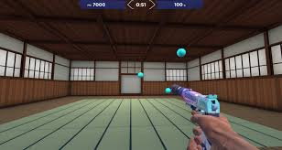

シューティング ゲーム
エイムを鍛える！！
3ステージで１ステージごとに難易度UP⤴
スコアアタック式
※EXTRA：プレイヤーを前後の範囲で動かして
両サイドの球を撃たせる

Slide 2
・ステージ：佐々木mk1、矢吹、原田 ・プログラム：佐々木mk2、近田、平田 ・仕様書：佐々木mk3

